Slide 1
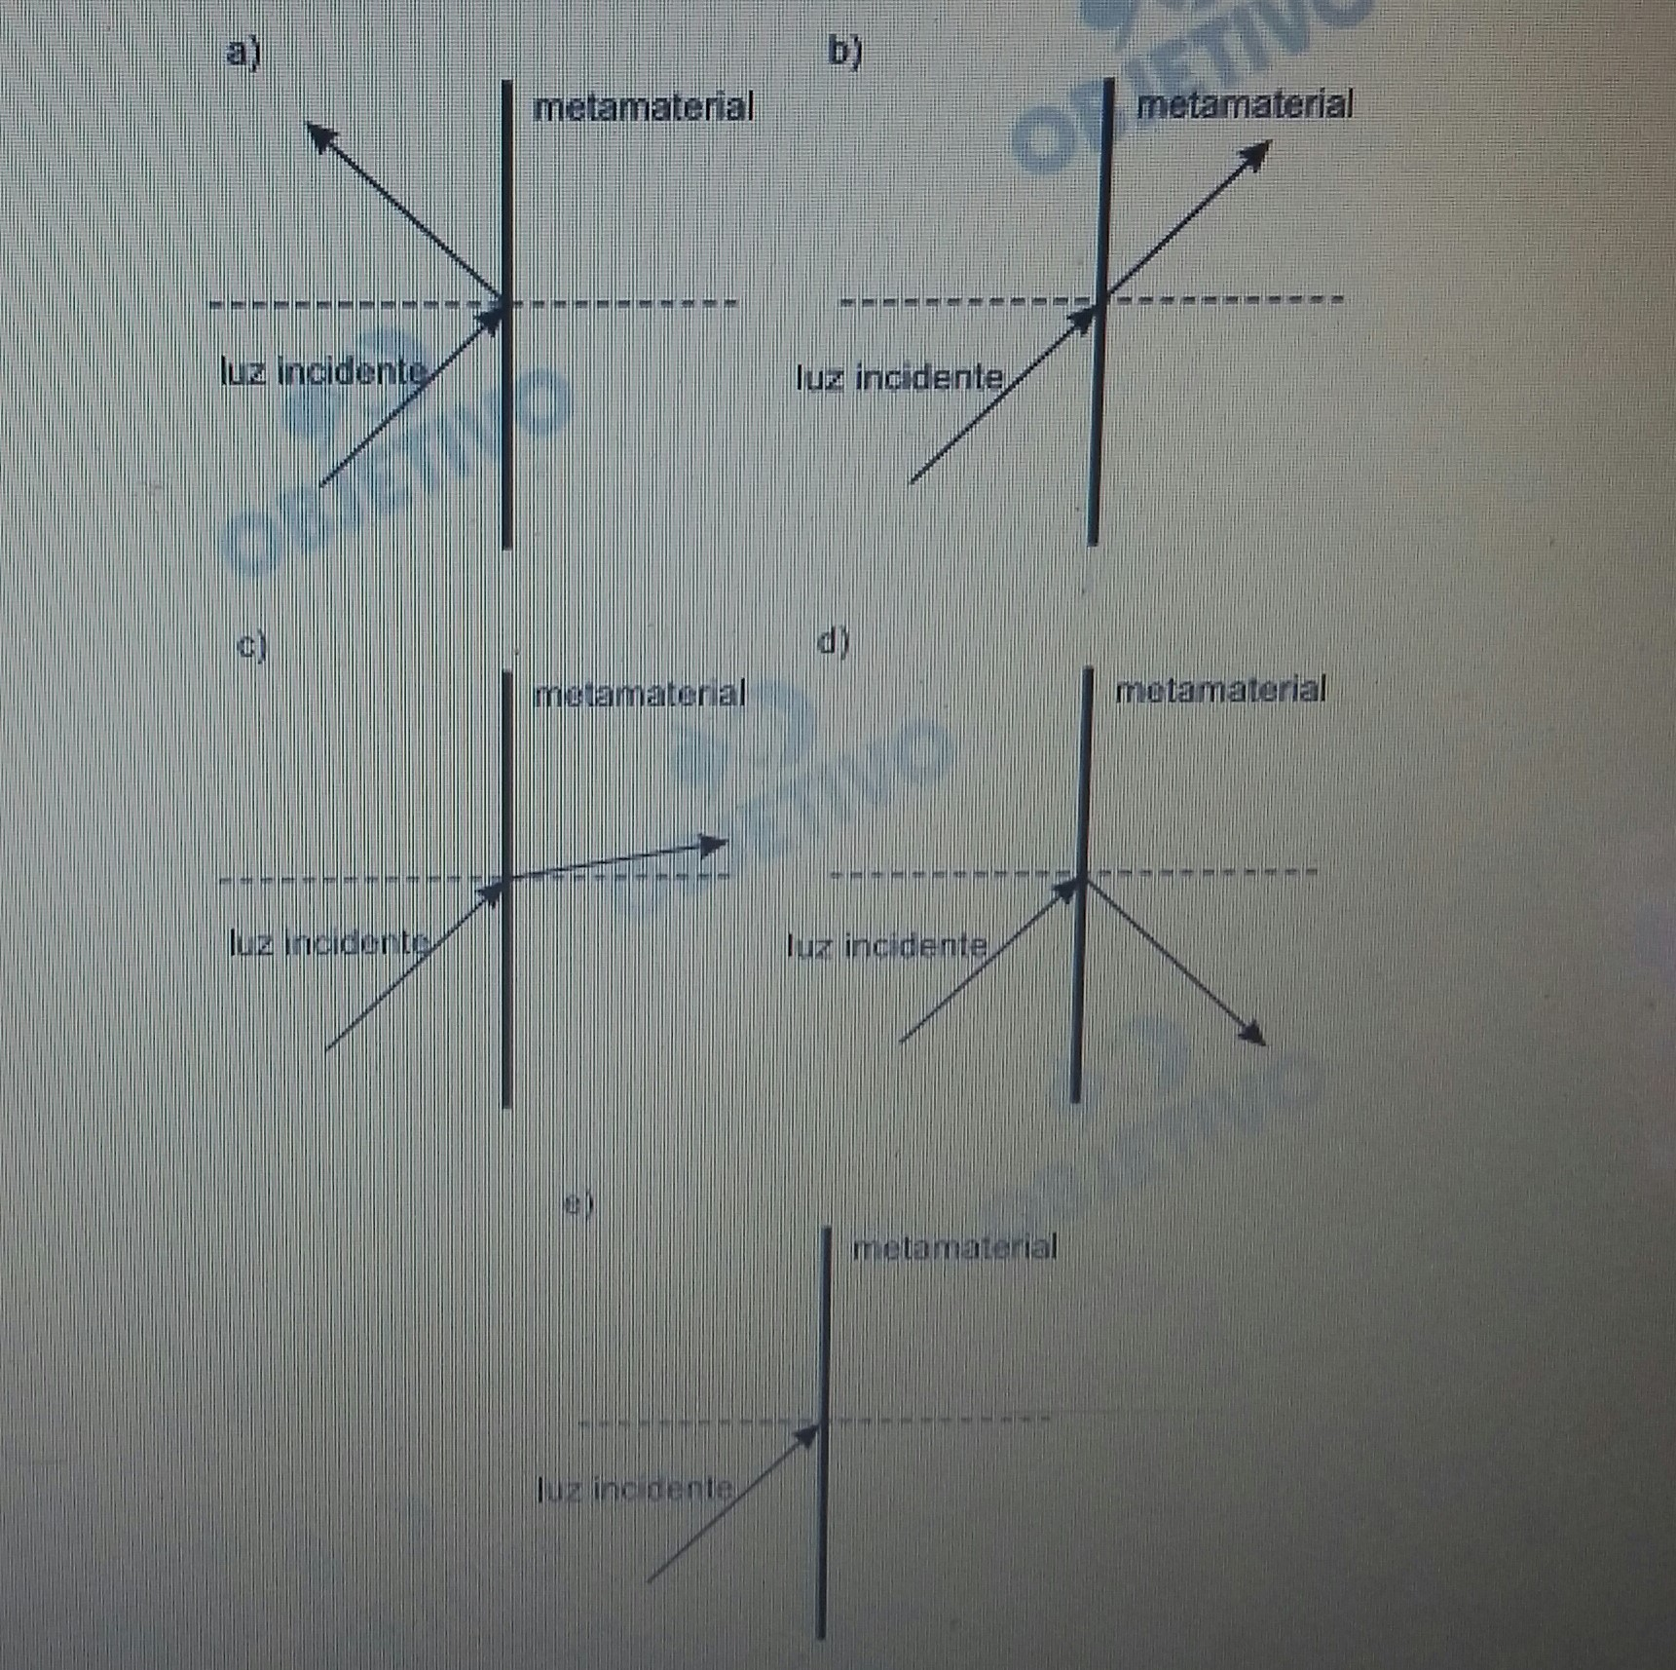
EEEFM Prof.ª Filomena Quitiba
Piúma/ES, 1º semestre de 2019
DIAGRAMA VÊ: ESTUDANDO PARA O ENEM DE FORMA INVERTIDA
Aluno( s):Maria clara Soares
Série: 2° ano | Turma: M02 | Turno: Matutino. Valor: 3,0 pontos
Professor:- lucas.perobas@gmail.com
Domínio Conceitual
Domínio Metodológico
Teoria: Refração
Princípios/necessidade didática:
Questão básica
Considerando o comportamento atípico desse metamaterial qual é o canhoto?
Asserções de valor:
Foi consenso que os desafios são grandes na preparação para o Enem, pois requer dedicação e resiliência.
Compreender e conhecer a proposta do metamaterial criado pelo grupo de cientistas dos Estados Unidos, que adota o método da refração relativo para a luz visível.
Denomina-se metamaterial um material óptico artificial, tridimensional, formado por pequenas estruturas menores do que o comprimento de onda da luz, o que lhe dá propriedades e comportamentos que não são encontrados em materiais naturais , esse material tem sido chamado de “canhoto”.
Asserções de conhecimento:
A letra D. Nos metamateriais, com valor negativo de índice de refração, a refração de um raio luminoso implica que os raios incidente e refratado apresenten-se do mesmo lado da reta normal à interface que separa os dois meios.
Conceitos: o primeiro metamaterial que apresenta valor negativo do índice de refração relativo para a luz visível.
Interpretações:
a) Errada
b) Errada
Sentença Descritora:
Identificar dentre as figuras propostas qual delas representa a refração da luz ao passar do ar para esse meio.
c) Errada
d) Certa, A letra D esta correta porque a refração de um raio luminoso implica que os raios incidente e refratado apresente do mesmo lado da reta normal à interface que separa os dois meios, conforme representa a figura
Competências socioemocionais:
Aprender a conhecer: Raciocínio físico, conhecer propriedades de refração.
Aprender a fazer: Interpretar e resolver o comportamento atípico envolvendo o conceito da refração da luz.
Aprender a ser: Dominante dessa propriedade
e) Errada,
Competências socioemocionais na BNCC:
a) Valorizar e utilizar os conhecimentos sobre o mundo físico, para entender e explicar a realidade, continuar aprendendo e colaborar para a construção de uma sociedade intelectual..
b) Utilizar Métodos inovadores e informação de forma reflexiva nas diversas práticas do cotidiano (incluindo as escolares) ao acessar e disseminar informações, produzir conhecimentos e resolver problemas.
Transformações:
a refração de um raio luminoso que implica os raios incidente e refratado do mesmo lado da reta normal.
Registros / Dados: Opções:
Considerando o comportamento atípico desse metamaterial, qual é a figura que representa a refração da luz ao passar do ar para esse meio?
Competências Cognitivas:
.
Competência M4 – Entender as transformações técnicas e tecnológicas e seu impacto nos processos de produção, no desenvolvimento do conhecimento e na vida social.
Habilidade H16 – Identificar registros sobre o
papel das técnicas e tecnologias
na organização do trabalho e da
vida social.
Evento
ENEM: 2010 | Questão: 80
Um grupo de cientistas liderado por pesquisadores do Instituto de Tecnologia da Califórnia (Caltech), nos Estados Unidos, construiu o primeiro metamaterial que apresenta valor negativo do índice de refração relativo para a luz visível. Denomina-se metamaterial um material óptico artificial, tridimensional, formado por pequenas estruturas menores do que o comprimento de onda da luz, o que lhe dá propriedades e comportamentos que não são encontrados em materiais naturais. Esse material tem sido chamado de “canhoto”. .
Notes:
Suporte: www.wikifisica.com; https://curriculointerativo.sedu.es.gov.br/ e https://sedudigital.wixsite.com/preenemdigital

